Slide 1
工作流平台介绍 技术交流

Slide 2
目录
工作流平台整体方案简介
工作流平台已具备的功能简介
系统如何引入工作流平台方法

Slide 3
工作流平台问题与挑战
快速、高质量开发
国内特色流程场景
监控、变更、分析
与第三方框架整合
可复用流程服务接口
重用原有功能
高并发性
专业的服务保障
业务流程事务一致性
委托、转办、协办
会签 、加签
自由流
流程多版本及版本升级管理
多级子流程嵌套
回退及业务补偿
图形化监控和管理
业务化流程优化变更
KPI统计分析
统一工作流平台，快速开发实施与敏捷响应流程变更

Slide 4

工作流平台建设目标
目标一：实现工作流平台基本功能，能集中部署和管理
实现工作流模块的三个主要功能：流程设计、流程执行、流程集中部署和管理
满足国内特色业务流程场景功能需求：委托、转办、协办、自油流等
实现符合SOA规范的流程服务体系
目标二：制定统一待办技术规范，集成各系统待办任务
各应用系统将的流程任务按照统一的规范进行改造，提供待办任务视图
统一数据访问平台提供各应用的待办任务数据接口服务
移动平台待办中心或集团门户集中展示和任务处理
目标三：流程管理、监控和分析，业务化流程表单定制
第二期
提供流程KPI统计功能，为流程优化提供依据
提供对页面内容和业务规则配置，支持业务需求灵活多变

Slide 5
工作流平台功能框架图
PC’ IE浏览器
IPad
Mobile 客户端
内部用户(领导/员工…)
外部用户(客户/合作伙伴…)
流程门户
流程整合
流程服务
流程统计
流程应用
待办
已办
办结
督办
抄送
代理
查询
统计
效率分析
流程制度
流程监控
授权代理
流程绩效
自由流程
审批流
管控流
协同信息流
权限流
变更流
WfMC规范定义
业务规则引擎
协同引擎
销售管理
人力资源
资产管理
客户管理
财务管理
……
流
程
分
类
表单定义
流程定义
规则定义
流程配置
字段定义
流程节点
规则模板
字段库
流程库
导入
布局定义
责任授权矩阵
逻辑运算
事务定义
导出
表单库
规则库
节点布局
合法性检查
基础组件
供应商
客户
集团组织架构
分级权限体系
流程引擎
文档引擎
报表设计工具
系统集成工具

Slide 6
工作流与业务系统的集成模式
第一种方式是完全松耦合的，采用调用流程服务来集成流程相关的功能；
第二种直接调用流程引擎的api来集成流程相关功能，易于开发，性能好（建议使用）；
第三种方式仅集成各种工作流待办任务，适合于遗留系统（GSP、MES等）。
1.引擎和业务组件完全独立
3.遗留系统的工作流整合仅仅集成待办任务
待办任
务管理
工
作
流
引
擎
无工作流
引擎系统
内嵌activiti
工作流
引擎系统
内嵌异构
工作流
引擎系统
工作流程平台
流程可视
化管理
流程数据库
业务
数据库
流程&业务
数据库
2.内嵌工作流引擎，独享一个流程数据库

Slide 7
目录
工作流平台整体方案简介
工作流平台已具备的功能简介
系统如何引入工作流平台方法

Slide 8
工作流平台现具备的功能，已达到了业务流程基础应用的要求
包括流程实例创建、执行、任务提醒、跟踪等。
流程执行
模板设计、版本管理，现只支持Eclipse插件可视化建模
流程设计
监控管理
包括流程实例监控管理、事件告警、统计分析等。
工作流平台

Slide 9
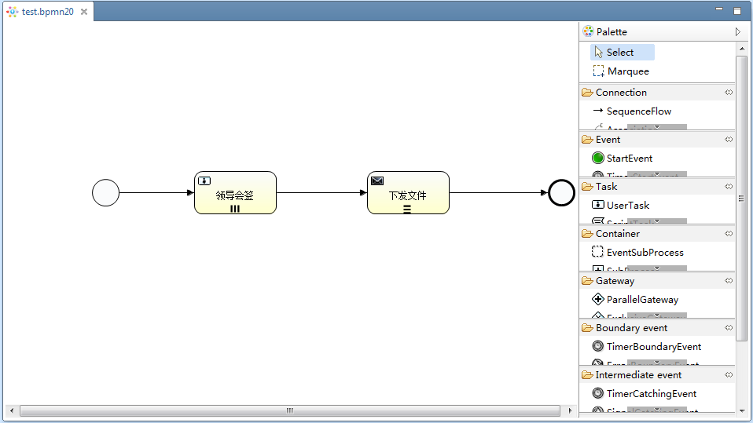
基于Eclipse插件可视化建模
从右侧拖拽相应节点任务
或事件等到左侧面板上，
进行建模。
现不支持在线建模
流程的设计与定义依赖于开发人员

Slide 10
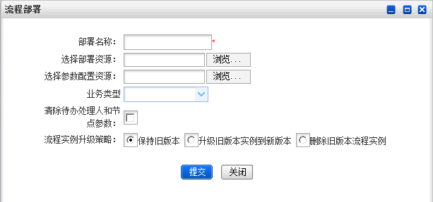
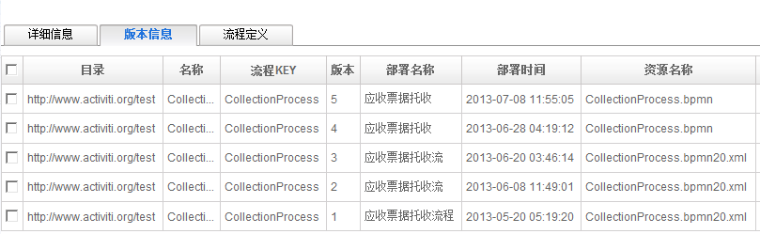
流程部署和版本管理

Slide 11
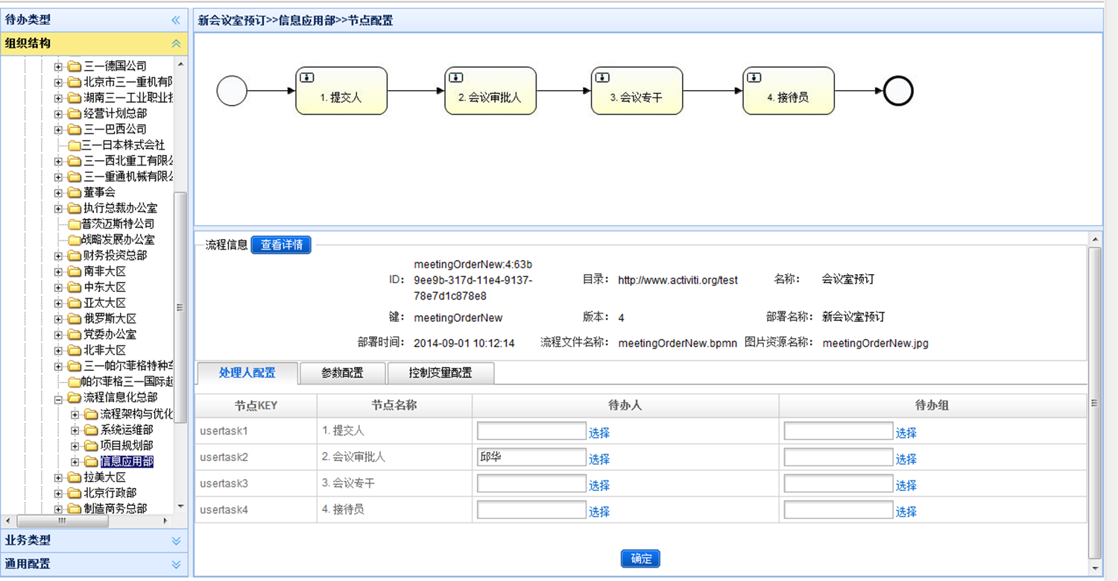
流程节点配置——可根据机构设置各节点处理人

Slide 12
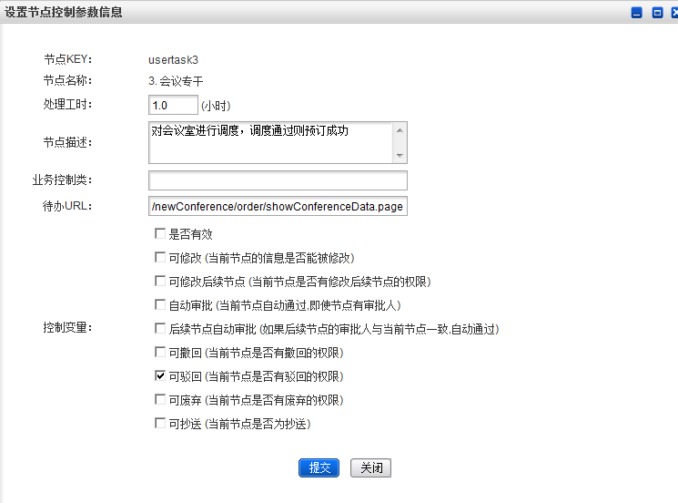
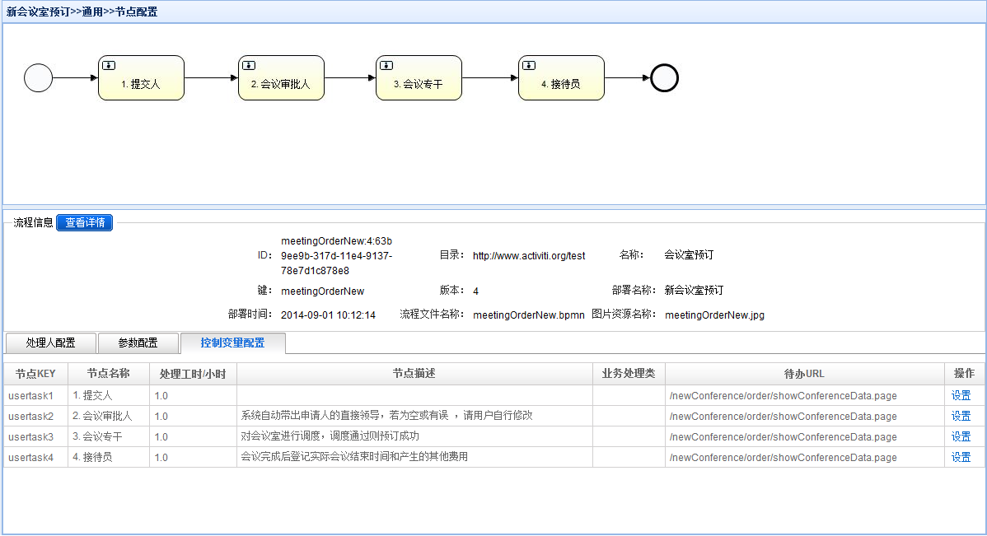
流程节点配置——变量配置
可灵活注入业务逻辑

Slide 13
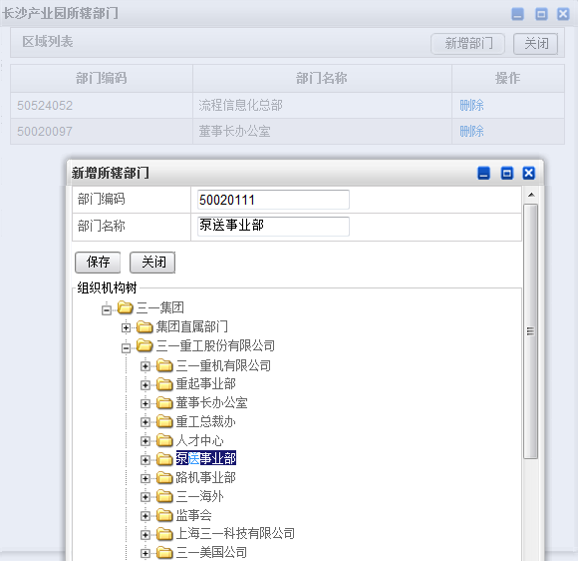
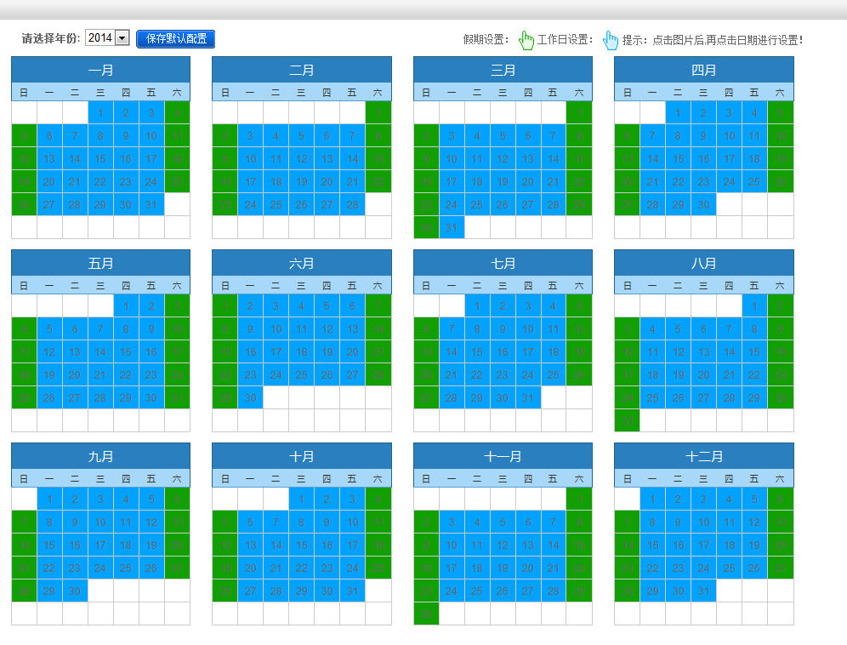
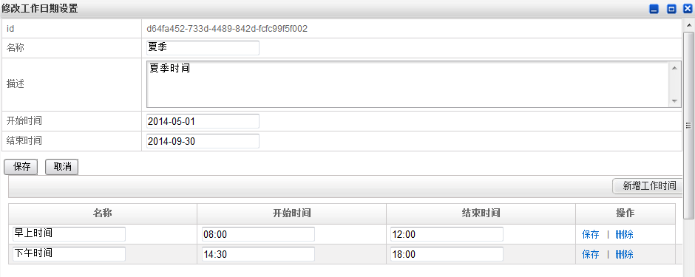
流程节点配置——产业园节假日管理
长沙产业园

Slide 14
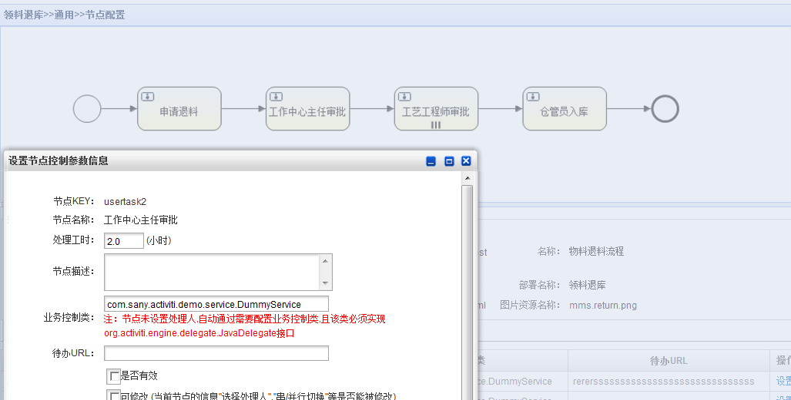
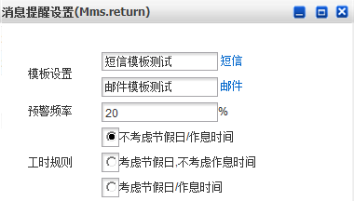
流程节点配置——流程处理时限配置

Slide 15
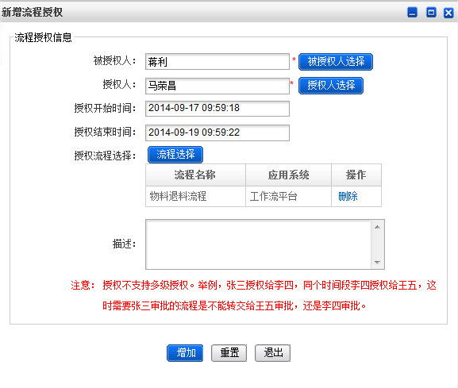
流程节点配置——流程授权管理

Slide 16
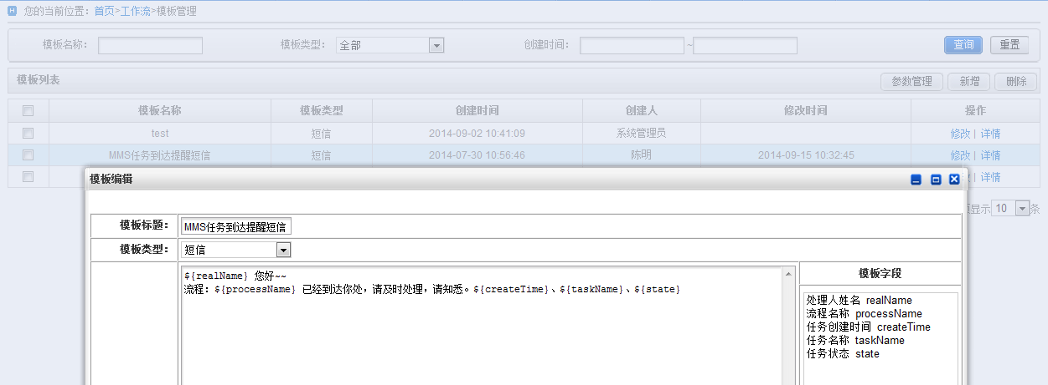
流程节点配置——可设置各节点任务提醒模板
为流程预警、超时提醒、任务到达配置短息或邮件模板

Slide 17
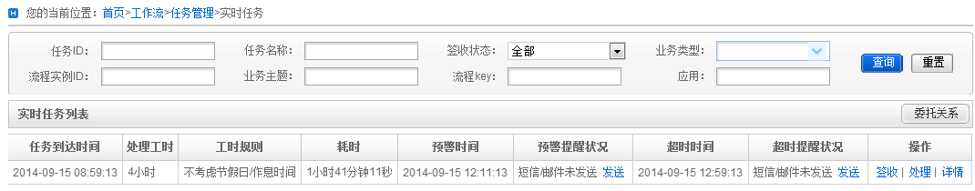
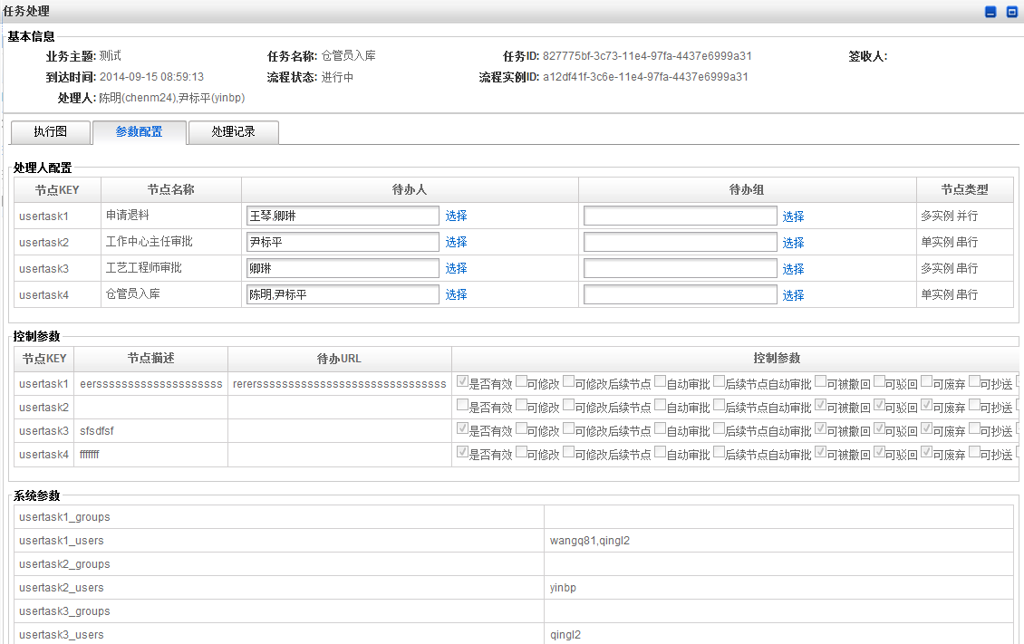
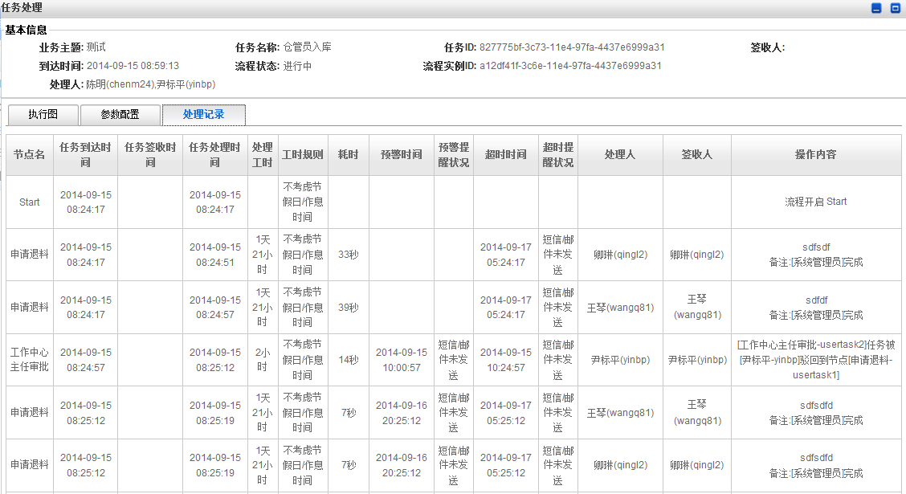
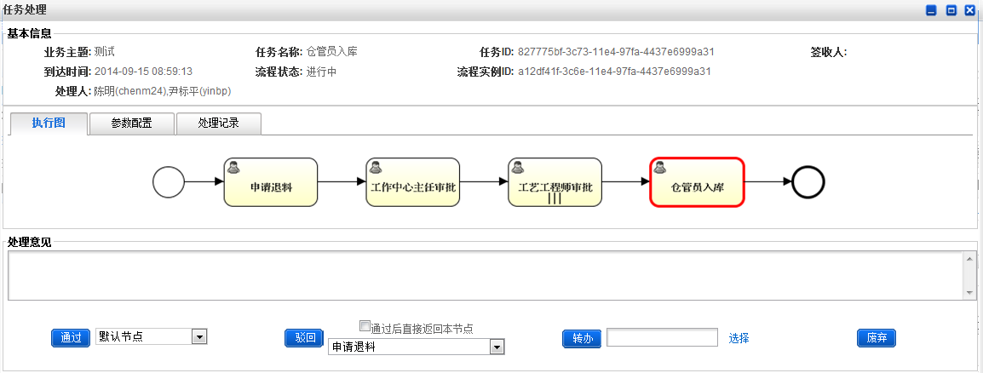
流程执行（平台）—任务处理（自由流转、驳回、转办、并行/串行会签等）

Slide 18
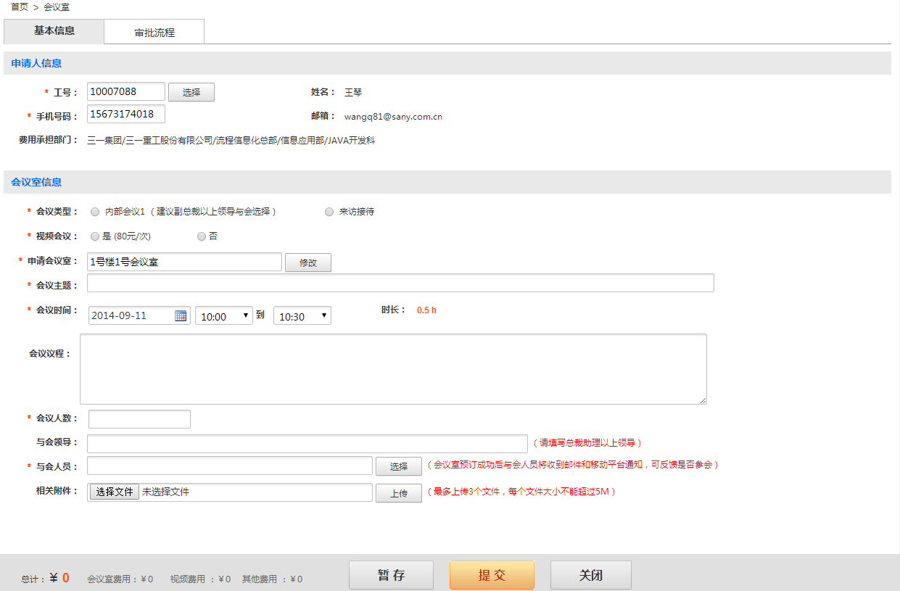
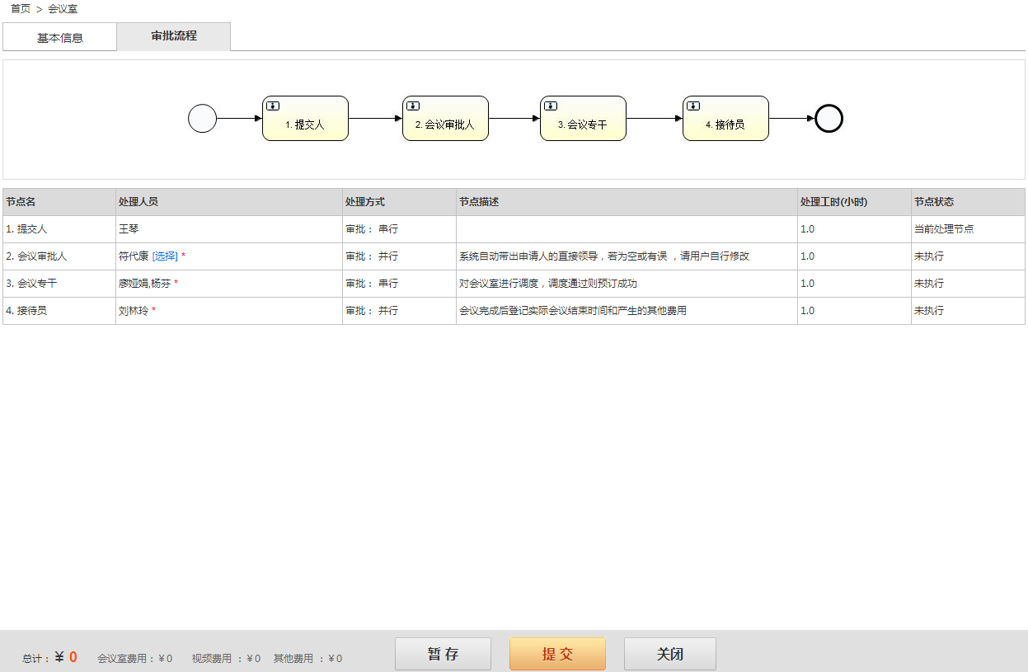
流程执行（业务）—启动流程
由平台提供了通用启动流程配置界面

Slide 19
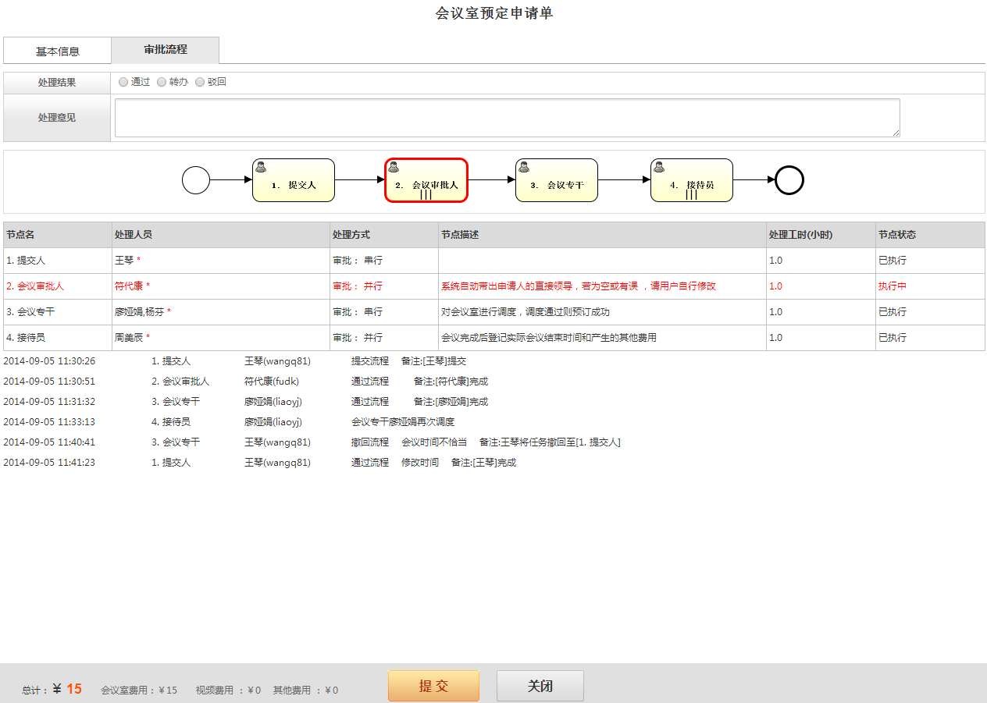
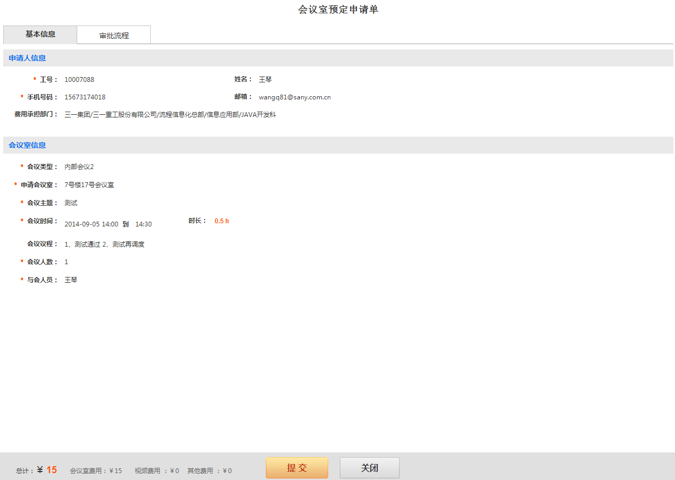
流程执行（业务）—处理流程
审批流程界面根据流程配置和执行节点信息自动生成，
所有业务通用

Slide 20
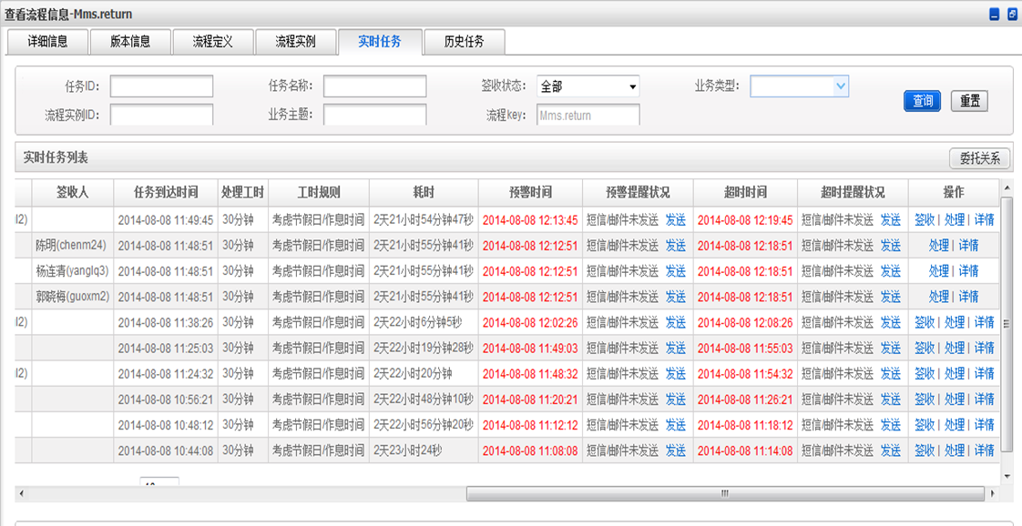
流程监控和预警
到达预警/超时时间点还未处理的任务，个人任务列表中预警/超时时间点标红
系统会自动发送短信/邮件通知当前任务的处理用户

Slide 21
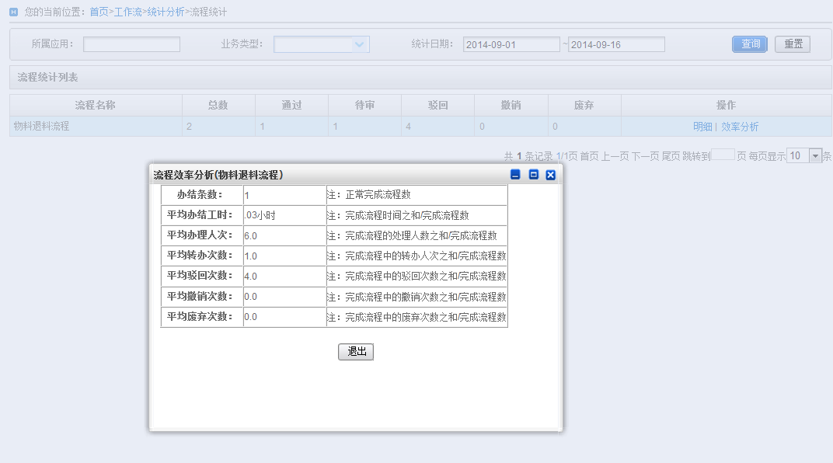
流程监控报表

Slide 22
目录
工作流平台整体方案简介
工作流平台已具备的功能简介
系统如何引入工作流平台方法

Slide 23
基于工作流开发业务模块的步骤
1
定义流程
2
1.在工作流平台完成
2.耗时<2小时
工作流
开发步骤
部署流程
3
流程配置
视业务复杂程度，
一般需要2—4天
4
开发业务功能

Slide 24
系统如何引入工作流平台
工作流平台基础功能已完成，已推广MMS、ADM、HRM、MAM系统使用，
其他自主研发重构或新建业务系统可以引入使用。
情景一
自主研发重构或新建业务系统
采用PDP软件开发平台，采用流程引擎内嵌，流程库集中模式
自主研发在线活跃业务系统
1.引入工作流软件包，采用流程引擎内嵌，流程库部署至业务库中2.流程库集中模式，直接调用工作流平台接口服务集成
情景二
情景三
外购系统
集成统一待办

Slide 25
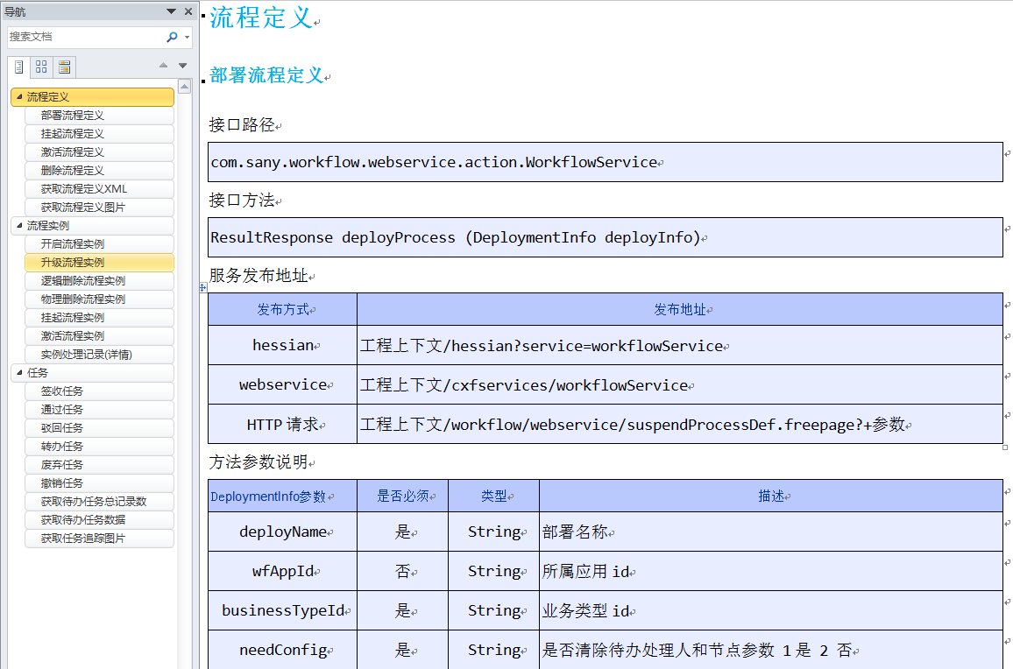
工作流接口服务API

Slide 26
统一待办—接入流程
1.开始
2.提出接入申请
2.需求由业务系统提出
3.按照接口规范准备待办接口，和系统相关信息
4.审核接口和系统信息
5.GW封装接口并测试
6.统一待办调用GW封装的待办接口并做单点测试
7.按业务系统，GW，统一待办的顺序依次上线部署
接口规范：
3.准备接入材料
（测试接口，系统资料）
4.接口规范审核
5.GW封装测试
6.统一待办接入测试
7.上线部署
8.结束

Slide 27
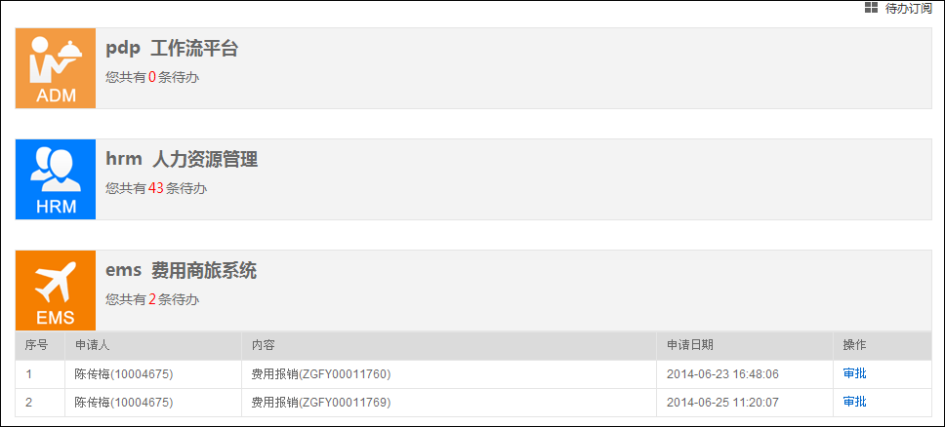
统一待办—首页
跳转至待办订阅页面
待办数
处理跳转至该条待办
待办详细信息

Slide 28
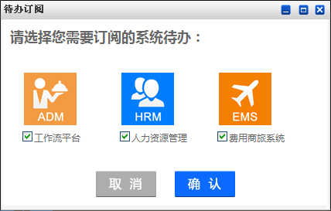
统一待办—订阅
勾选后保存即完成订阅

Slide 29


工作流平台技术支持对口联系人
角色
电话
邮箱
项目经理
15116368346
marc@sany.com.cn
技术经理
18807409059
yinbp@sany.com.cn

Slide 30
谢 谢

